Slide 1
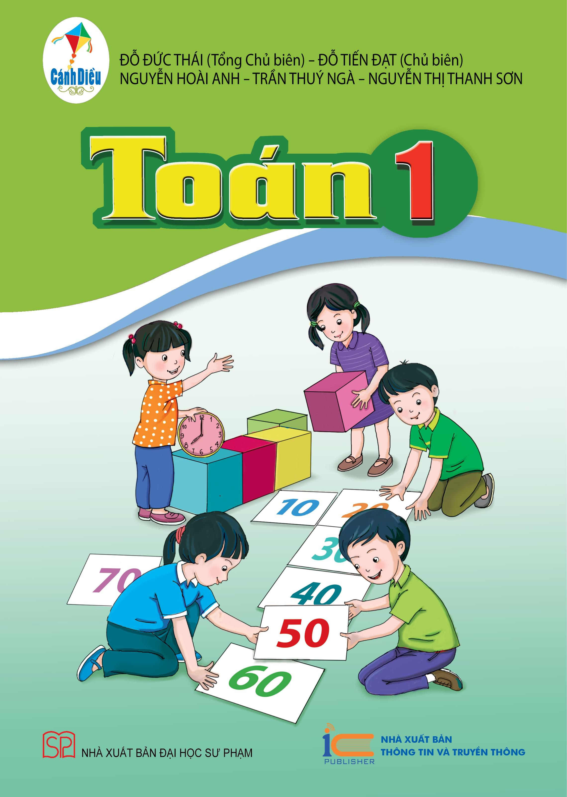
CÁC SỐ 17, 18, 19, 20
(trang 89)
(tiết 1)

Slide 2
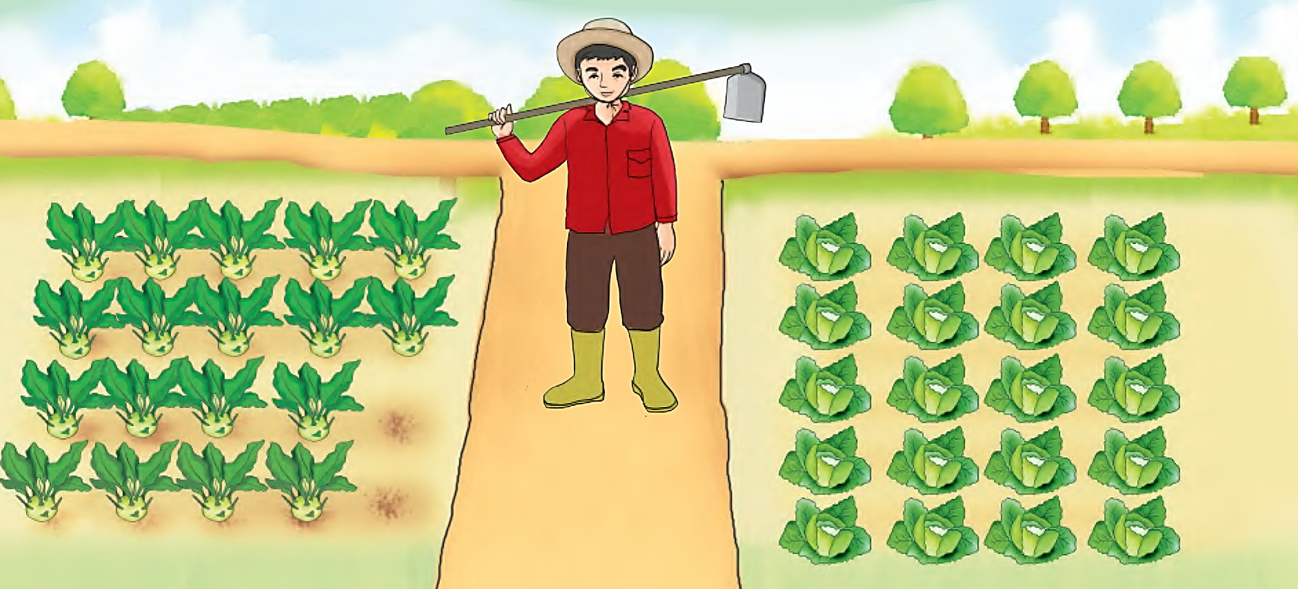
18
20

Slide 5
10
10
10
10
10
17
18
19
20

Slide 6
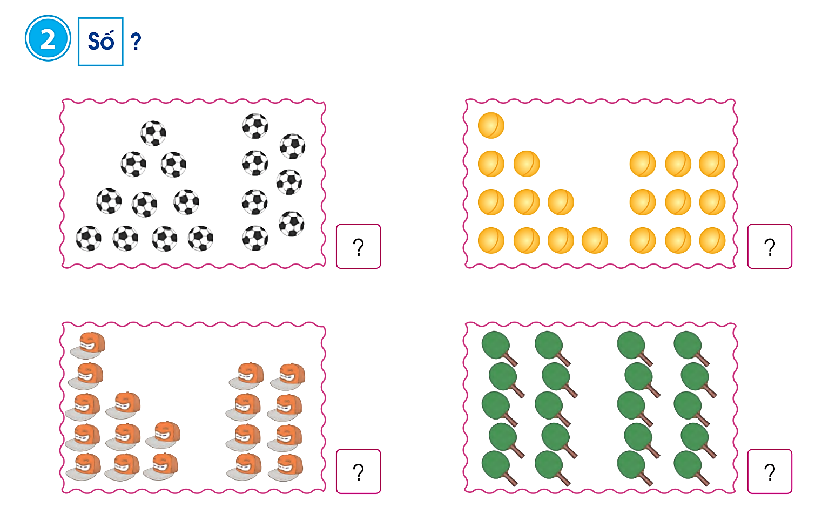
1
3
17
19
2
4
18
20

Slide 7
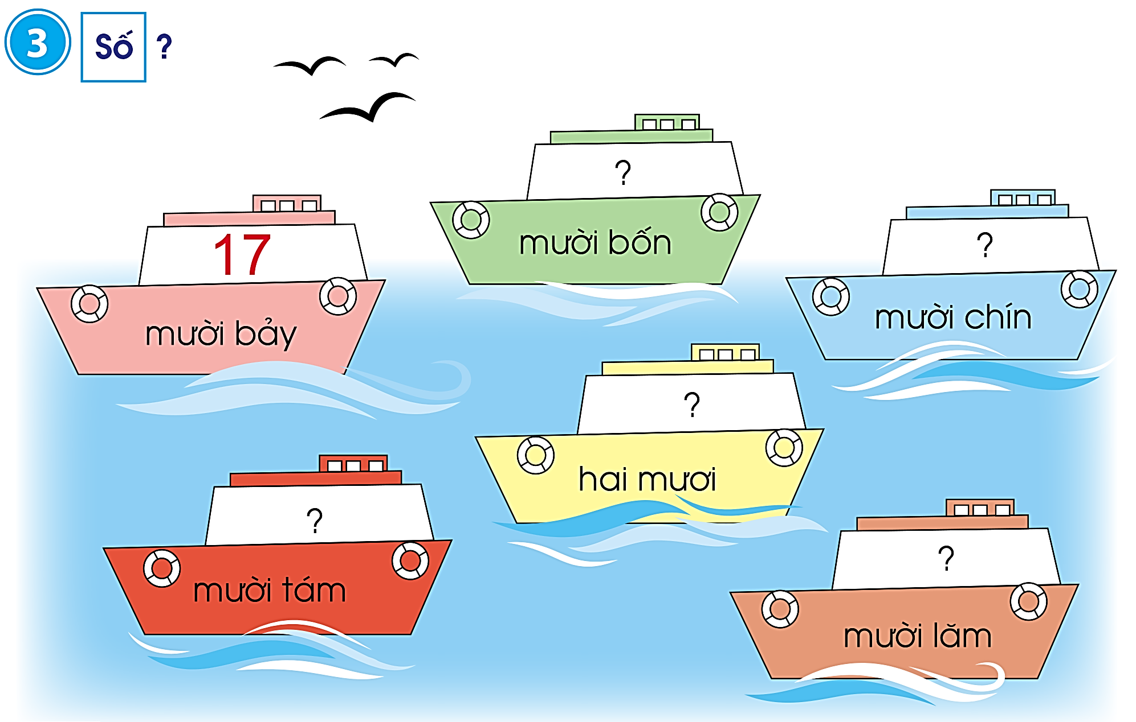
14
19
20
18
15

Slide 8
12
13
15
16
18
19
17
16
15
14
13
12
11

Slide 9
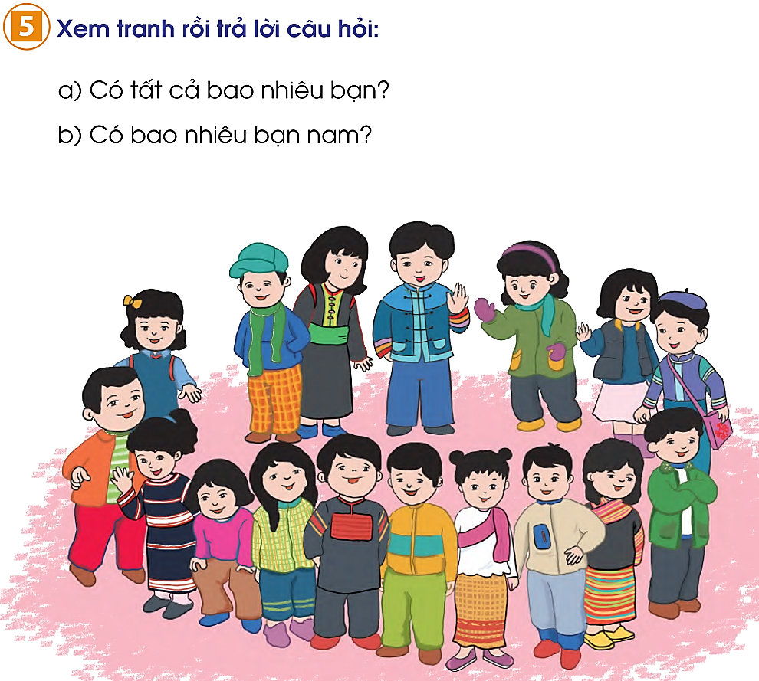
17 bạn.
8 bạn nam.
9 bạn nữ.

